Slide 1
Electrónica Aplicada II
Prof. Titula Ing. Eduardo A González
AMPLIFICADORES OPERACIONALES
CARACTERÍSTICAS Y PARÁMETROS

Slide 2
AMPLIFICADORES OPERACIONALES
Objetivos
1- Comprender el principio de funcionamiento de los amplificadores operacionales y definir sus parámetros principales especificados en la hoja de datos.
2- Analizar y diseñar las configuraciones básicas más usuales con amplificadores operacionales.
Notes:
eeeeeee

Slide 3
Características Generales
Parámetros mas comunes en la especificación de un A.O.
Parámetro de valor real en los A.O | Valor ideal
a) Impedancia de entrada [elevada] | Infinita
b) Impedancia de salida [baja] | Cero
c) Ganancia de tensión [elevada] | Infinita
d) Ancho de banda [elevado] | Infinito
e) Tiempo de respuesta [bajo] | Cero
f) Nivel de ruido [bajo] | Cero
g) Nivel de señal de error [bajo] | Cero
h)Excursión de tensión de salida [elevada] | +/- Vcc
i) Relación de rechazo de modo común (R.R.C.M) [elevada] | infinita
Definición de términos y abreviaturas
Av : Amplificador de tensión [A].
ΔB ( Ancho de banda): Se define por los puntos de la curva de respuesta en frecuencia en los cuales la ganancia de tensión cae 3 db respecto de la ganancia a frecuencias centrales.
tr (tiempo de respuesta) : Se define como el tiempo transcurrido entre un nivel mínimo (10%) a máximo (90%) alcanzado en la salida ante una excitación escalón instantánea en la entrada. Se demostrará que esta íntimamente ligada al valor de ancho de banda (ΔB) para ganancia unitaria.

Slide 4
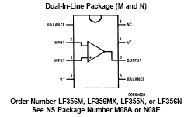
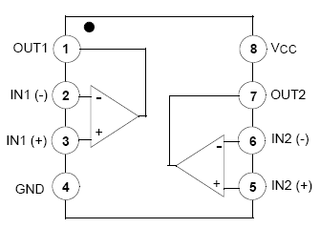
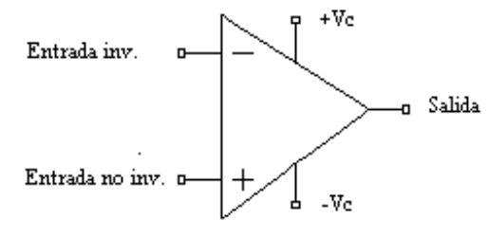

Características Generales
Símbolo y presentaciones de encapsulados LF 355 (simple) y LM 358A (dual)
Estructura interna en bloques

Slide 5
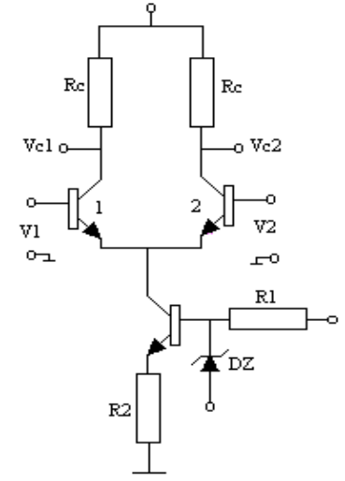
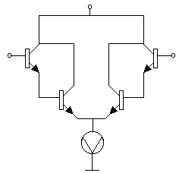
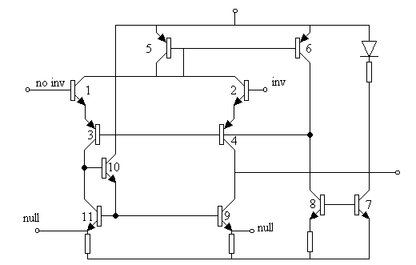
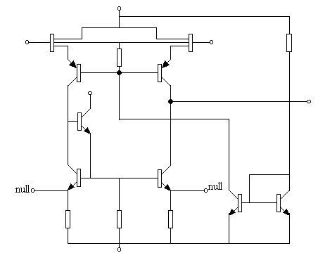
Características Generales
Etapa de entrada (diferencial debido a la necesidad de alto RRMC y alta impedancia de entrada).

Slide 6
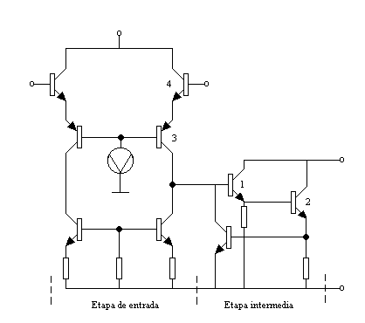
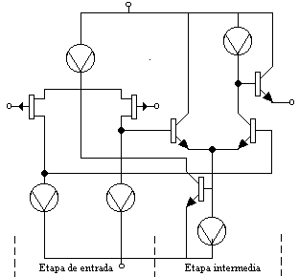
Características Generales
Etapa intermedia o de cambio de nivel de CC.

Slide 7
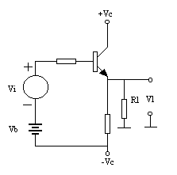
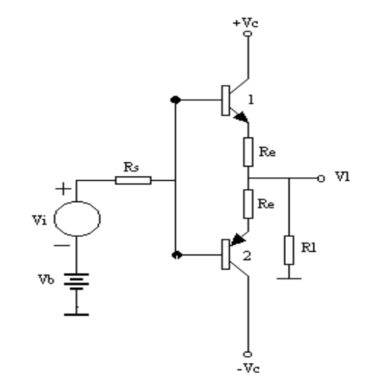
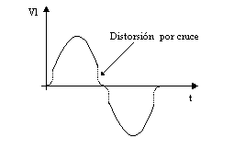
Características Generales
Etapa de salida de baja impedancia.

Slide 8
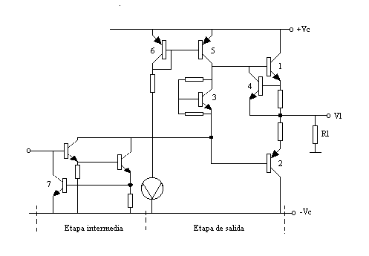
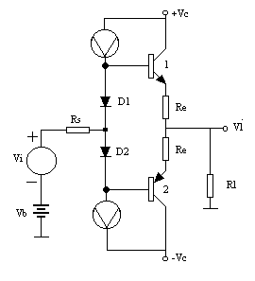
Características Generales
Etapa de salida de baja impedancia.

Slide 9
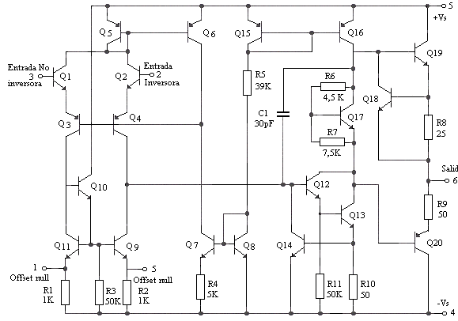
Características Generales
Circuito completo de un A.O bipolar típico (LM 741).

Slide 10
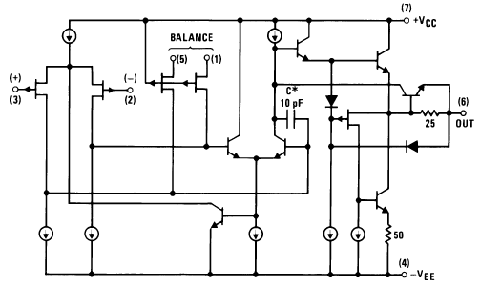
Características Generales
Circuito completo de un A.O Bi-FET típico (LF 355).

Slide 11
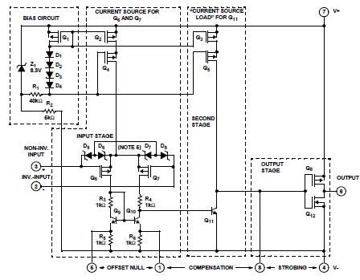
Características Generales
Circuito completo de un A.O Bi-MOS típico (CA 3130).

Slide 12
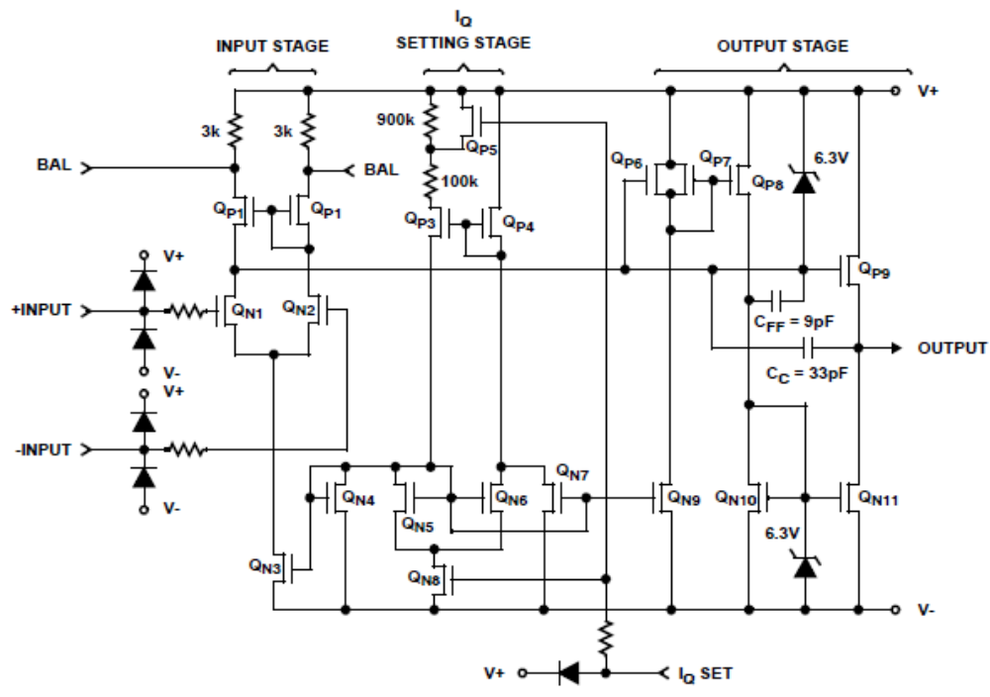
Características Generales
Circuito completo de un A.O CMOS típico (ICL 7611).

Slide 13
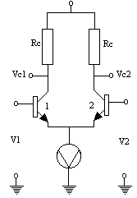
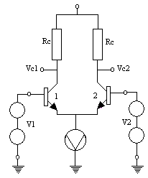







Definición de parámetros en A.O
Relación de rechazo de modo común: (RRMC).
Vmc
Vmc
combinando

Slide 14
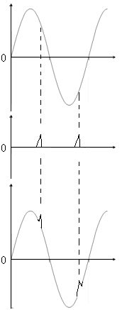
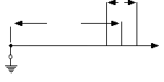

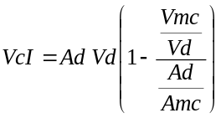



Definición de parámetros en A.O
Relación de rechazo de modo común: (RRMC).
Vd
Vd
Valores típicos de RRMC
LM741 ------- 90db
LF 356 ------- 100db
CA 3130 ----- 90db
ICL761 ----- 90db
Vmc
V1
V2
Vmc
El RRMC se elige de modo que

Slide 15

Definición de parámetros en A.O
Impedancia de entrada: (Zi).
Zid
hie1
hie3 hfe
hie4 hfe
hie2
1
2
Zimc
Zimc
Rcc
3
4
Icc
Si todos los transistores son iguales será.
No obstante la respuesta en frecuencia no es buena

Slide 16
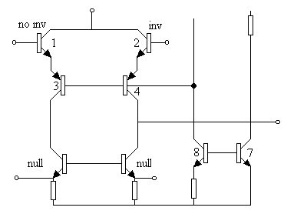
Definición de parámetros en A.O
Impedancia de entrada: (Zi).
Zid
hie1
hib3 hfe
hib4 hfe
hie2
Zimc
Zimc
Rcc
Valores típicos de Zi
LM741 ----- 2x10⁶ Ω
LF355 ----- 10¹² Ω
CA3130 ----- 1,5 10¹² Ω
ICL7611 ----- 10¹² Ω
Si todos los transistores son iguales será.

Slide 17
Definición de parámetros en A.O
Señales de error y desviaciones :
Tensión compensadora de entrada. (Vos).
2) Desviación térmica de la Vos.
3) Corriente de polarización de entrada (Ib).
4) Corriente de compensadora de entrada (Ios).
5) Desviación térmica de la (Ios) e (Ib).
6) Tensión y corriente de entrada equivalente de ruido (en) (in)

Slide 18
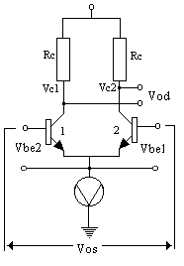
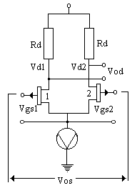



Definición de parámetros en A.O
Señales de error y desviaciones :
Tensión compensadora de entrada. (Vos).
Si se supone para simplificar que la entrada es un diferencial simple Bi o FET
* Esta señal es vista como señal diferencial por lo que aparece entre los colectores
o drenadores del diferencialy termina produciendo un corrimiento no deseado en la salida.
*La señal Vos seria la tensión que habría que aplicar para que la salida del AO fuera 0V

Slide 19



Definición de parámetros en A.O
Señales de error y desviaciones.
Valores típicos de Vos
LM741 | 2 mV
LF355 | 3mV
CA3130 | 3mV
ICL7611 | 5mV
2) Desviación de la tensión de off set por corrimiento térmico (dVos/dt) y por ripple en la fuente de alimentación (PSRR).
De donde
Valores típicos de dVos/dt
LM741 | 15 µV/Cº
LF355 | 5 µV/Cº
CA3130 | 10 µV/Cº
ICL7611 | 15 µV/Cº
Valores típicos de PSRR.
LM741 | 96 db
LF355 | 100 db
CA3130 | 200 µV/V ~74 db
ICL7611 | 90 db

Slide 20
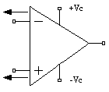

Definición de parámetros en A.O
Señales de error y desviaciones .
3) Corriente de polarización de entrada (Ib).
* Proviene de la corriente de polarización de la etapa de entrada bipolar o de fuga en el caso
de entrada con FET.
*Cuando el acoplamiento de AO es directo (sin capacitores) esta corriente circula por las
resistencias externa pudiendo ocasionar señales de error.
*Se especifica el promedio de la corriente de las dos entradas.
Ib1
Valores típicos de Ib
LM741 | 80 nA
LF355 | 30 pA
CA3130 | 5 pA
ICL7611 | 1 pA
Ib2

Slide 21

Definición de parámetros en A.O
Señales de error y desviaciones.
4) Corriente de compensadora de entrada (Ios).
Esta corriente se debe a la pequeña diferencia que existe entre la corrientes Ib1 e Ib2 que pueden producir señal de error aun que las resistencias conectadas a cada una de las entradas sean exactamente iguales.
Valores típicos de Ib
LM741 | 20 nA
LF355 | 3 pA
CA3130 | 0,5 pA
ICL7611 | 0,5 pA

Slide 22


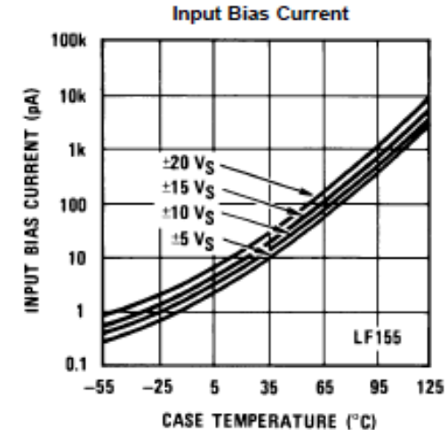
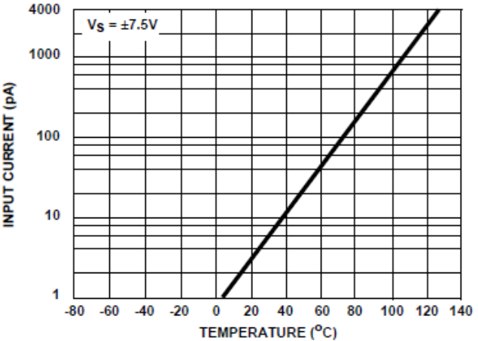
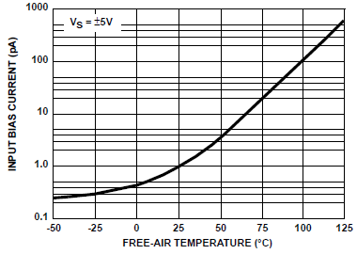
Definición de parámetros en A.O
Señales de error y desviaciones.
5) Desviación térmica de la (Ios) e (Ib).
Variación de Ib respecto a la temperatura
Valores típicos de dIos/dt
LM741 | 0,5 nA/Cº
Variación de Ios respecto a la temperatura
Estos parámetros como muchos otros suelen ser presentados en la hoja de datos como gráficos
en función de la temperatura.
CA 3130
ICL 7611
LF155

Slide 23
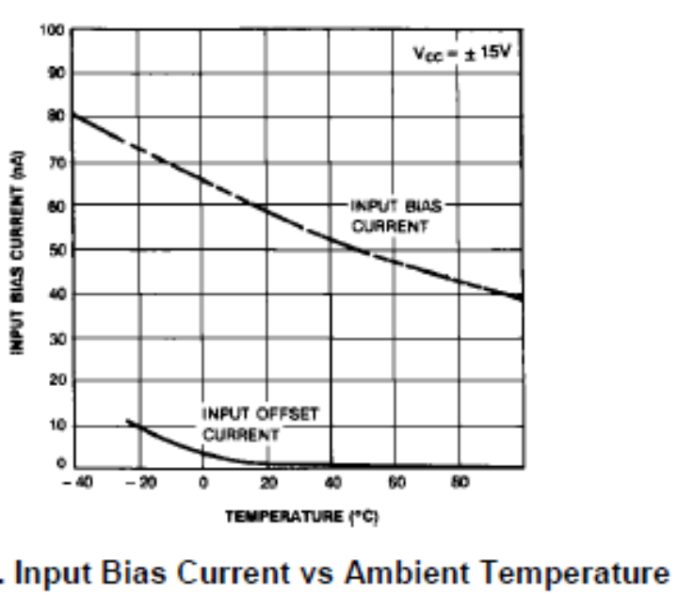
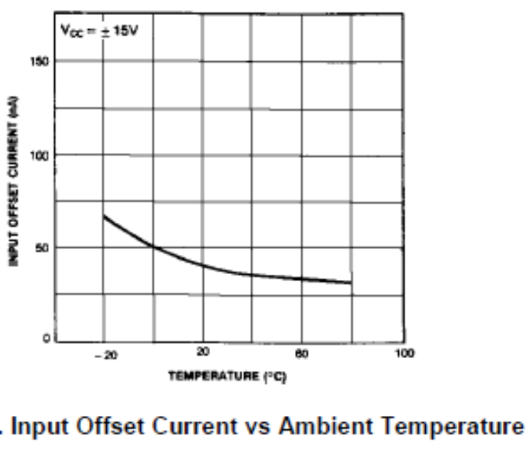
Definición de parámetros en A.O
Señales de error y desviaciones.
5) Desviación térmica de la (Ios) e (Ib).
LM741

Slide 24
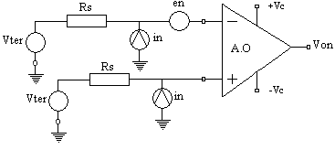



Definición de parámetros en A.O
Señales de error y desviaciones.
6) Tensión y corriente de entrada equivalente de ruido (en) (in)
Dentro del AO hay numerosas fuentes de ruidos tanto de tensión (en) como de corriente (in)
(leer apéndice) siendo particularmente perjudiciales las de la etapa de entrada del AO. A estas
se les agregan las fuentes externas aplicadas a la entrada del AO.
Si se representan el efecto de todos estos generadores en la entrada del AO.
Donde
En estas ecuaciones se tiene que:
K | Constante de Boltzman
Q | Carga del electrón
ΔB | Ancho de banda
Icc | Corriente continua del dispositivo semiconductor

Slide 25



Definición de parámetros en A.O
Señales de error y desviaciones.
6) Tensión y corriente de entrada equivalente de ruido (en) (in)
La tensión de ruido total generada por el AO será:
Si se considera solo una entrada del AO la expresión completa del ruido equivalente a la entrada sería:
Como estos parámetros dependen del ancho de banda del amplificador se especifica su valor en función de la frecuencia:
Tensión de ruido equivalente.
Corriente de ruido equivalente.

Slide 26

Definición de parámetros en A.O
Señales de error y desviaciones.
6) Tensión y corriente de entrada equivalente de ruido (en) (in)
Estos parámetros se presenta en la hoja de datos en forma numérica o bien como gráficos en función de la frecuencia.
Valores típicos de in y en
CA3130 | 23µV Para ΔB=0,2MHz y Rs=1MΩ
LF355 | en= 25 nV/
LF355 | in= 0,01 pA/
ICL7611 | en=100 nV/
ICL7611 | In=0,01 pA/
Cuando se presenta en forma de gráfico se debe considerar solo el acho de banda de circuito a realizar.

Slide 27
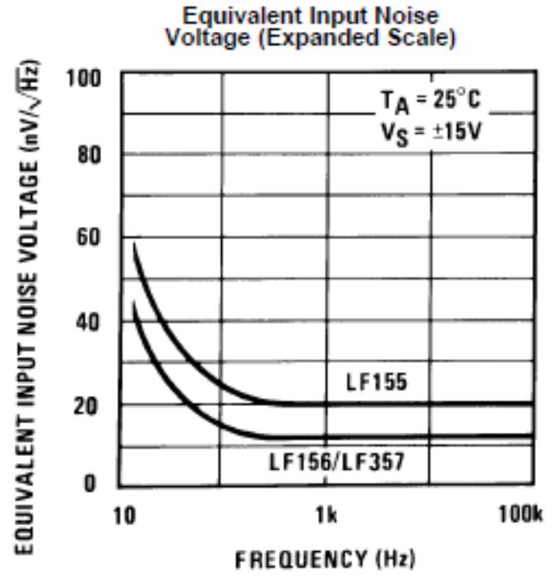
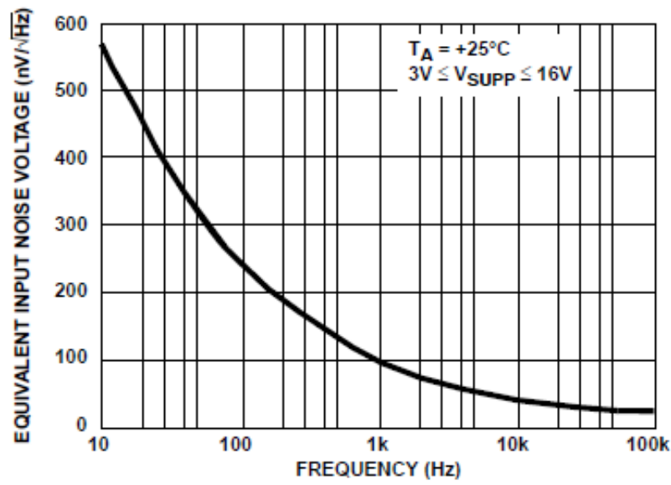
Definición de parámetros en A.O
Señales de error y desviaciones.
6) Tensión y corriente de entrada equivalente de ruido (en) (in)
Estos parámetros se presenta en la hoja de datos en forma numérica o bien como gráficos en función de la frecuencia.
ICL7611

Slide 28
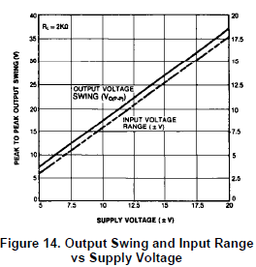
Definición de parámetros en A.O
Rango de tensión de entrada.
Es el rango de tensión aplicada a la entrada del AO dentro del cual se garantizan las especificaciones del dispositivo
para funcionamiento lineal.
LM741
Valores típicos de ViR
LM741 | +/-13 V
LF355 | +15 / -12 V
CA3130 | -0,5 /+12V
ICL7611 | +/- 4,4 V

Slide 29
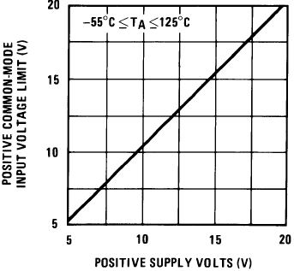
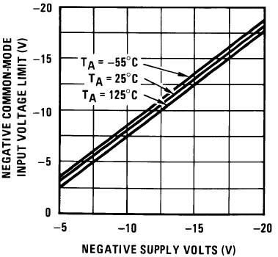
Definición de parámetros en A.O
Rango de tensión de entrada.
Es el rango de tensión aplicada a la entrada del AO dentro del cual se garantizan las especificaciones del dispositivo
para funcionamiento lineal.
LF155
LF155

Slide 30
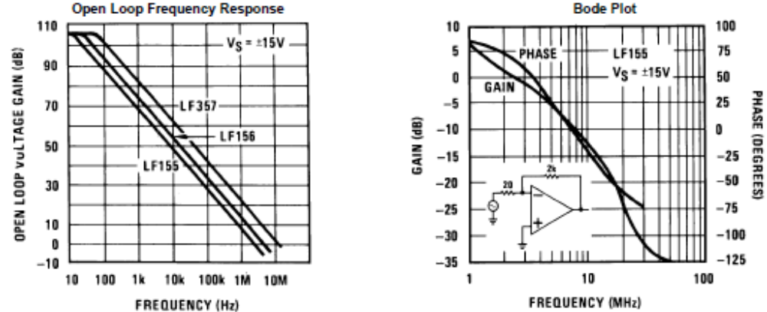
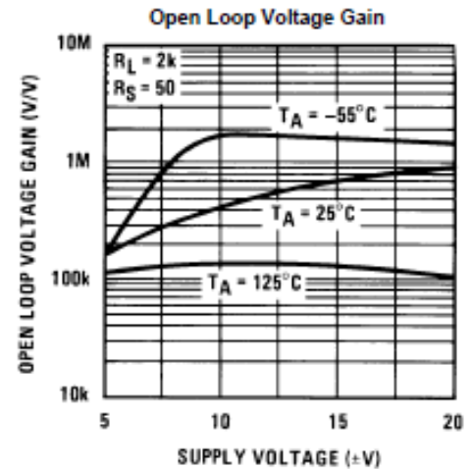
Definición de parámetros en A.O
Ganancia de tensión.
Se suele especificar con gráficos que representan la ganancia en db a lazo abierto o cerrado en función de la frecuencia (Bode), de la tensión de alimentación u otra variable.
LF155

Slide 31
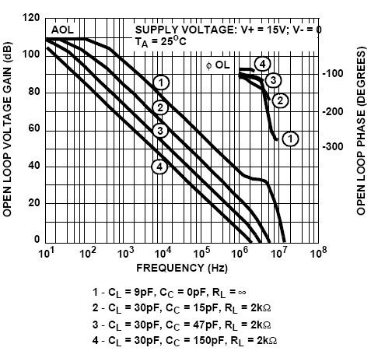
Definición de parámetros en A.O
Ganancia de tensión.
Se suele especificar con gráficos que representan la ganancia en db a lazo abierto o cerrado en función de la frecuencia (Bode), de la tensión de alimentación u otra variable.
CA3130

Slide 32

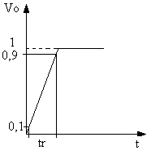
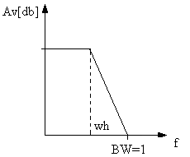
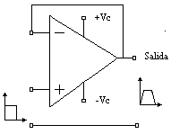
Definición de parámetros en A.O
Ancho de banda de Ganancia unitaria BW y tiempo de respuesta (rise time).
El BW es el ancho de banda para el cual la ganancia del A.O vale la unidad y esta muy emparentado con el tiempo de respuesta del A.O a través de una expresión sencilla
Valores típicos de ViR
LM741 | 0,3μs
LF355 (ts)modo se especifica de otro | 1,5μs
CA3130 | 0,09μs
ICL7611 | 20 a 2μs
El circuito para esta medición será

Slide 33
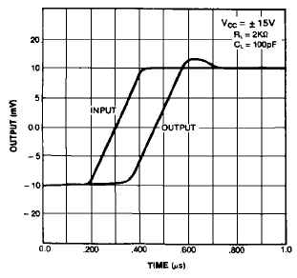
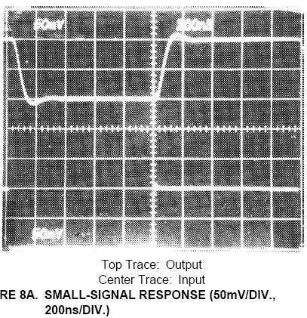
Definición de parámetros en A.O
Ancho de banda de Ganancia unitaria BW y tiempo de respuesta (rise time).
El BW es el ancho de banda para el cual la ganancia del A.O vale la unidad y esta muy emparentado con el tiempo de respuesta del A.O a través de una expresión sencilla
CA3130
LM741

Slide 34
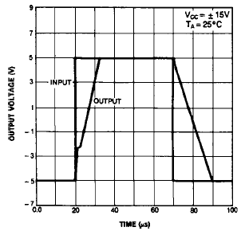
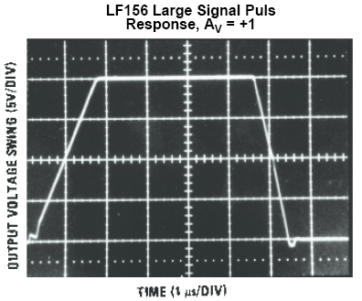
Definición de parámetros en A.O
Respuesta en frecuencia y temporal (Sw) a señales fuertes.
Res en temporal a señales fuertes(SW)
LM741 | 0,5V/μs
LF355 | 12V/μs
CA3130 | 30V/μs
ICL7611 | 0,016 a 0,16V/μs
LM741

Slide 35
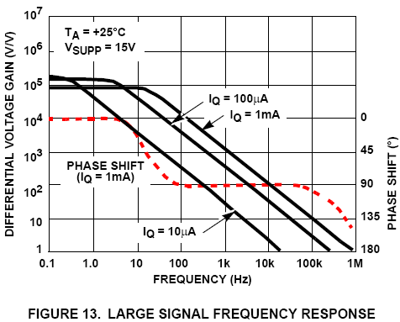
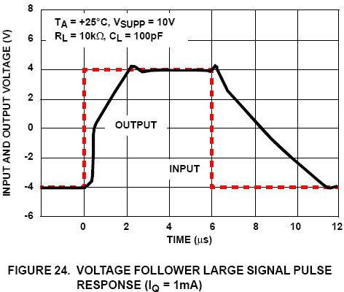
Definición de parámetros en A.O
Respuesta en frecuencia y temporal (Sw) a señales fuertes.
ICL 7611

Slide 36

Definición de parámetros en A.O
Respuesta en frecuencia y temporal (Sw) a señales fuertes.
ICL 7611

Slide 37


Definición de parámetros en A.O
Excursión de tensión de salida.

